Slide 1
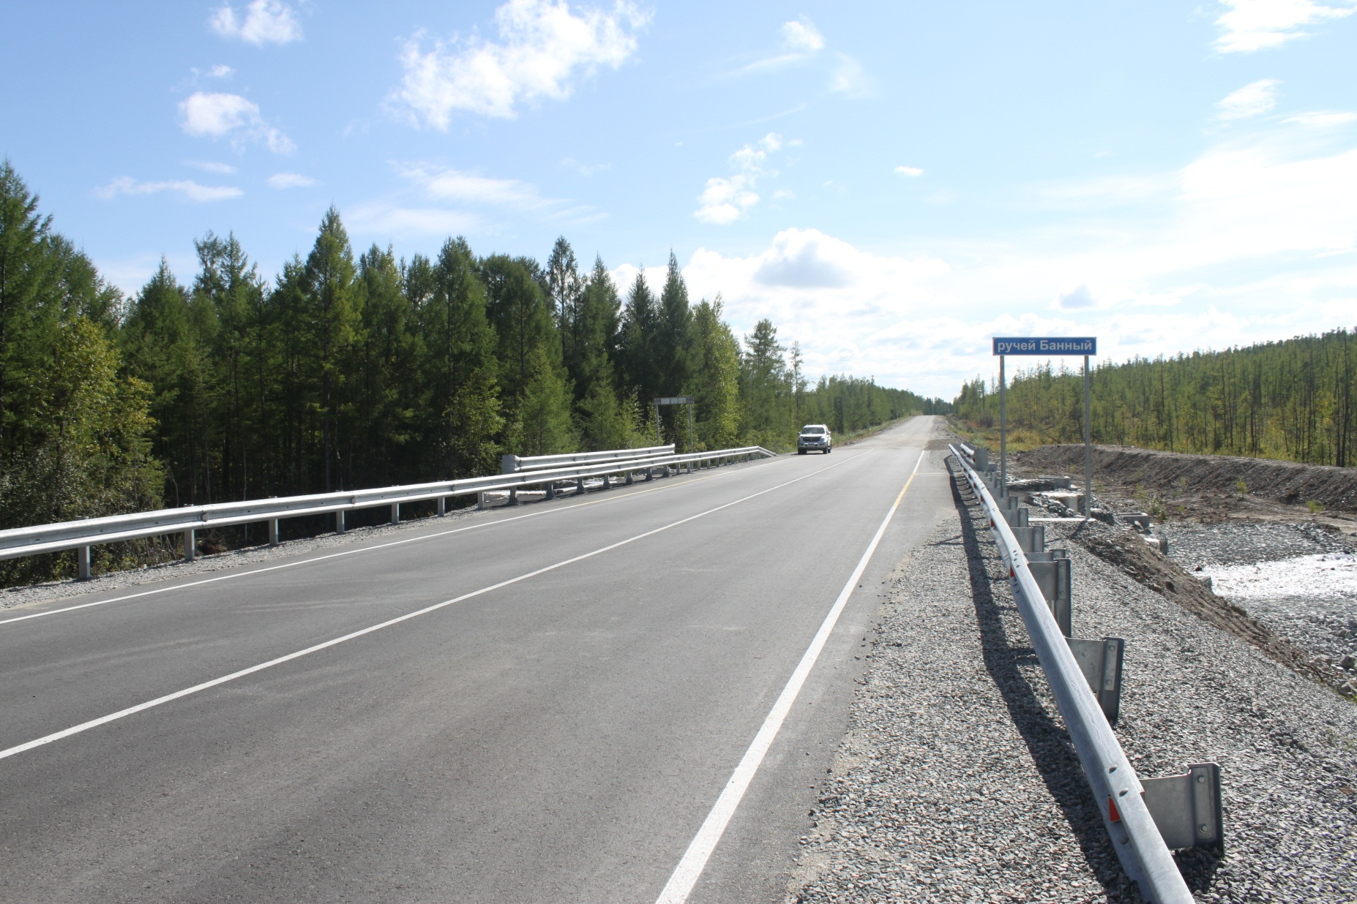
Федеральное казенное учреждение «Управление автомобильной магистрали Невер – Якутск Федерального дорожного агентства»
(ФКУ Упрдор «Лена»)
2018 год

Slide 2
ФКУ Упрдор «Лена»
Автомобильная дорога А-360 «Лена» Невер – Якутск имеет протяжённость 1157 километров, из которых 268 проходит по территории Амурской области и 889 по территории Республики Саха (Якутия). Автомобильная дорога А-360 «Лена» является транспортной артерией связывающей не только субъекты Российской Федерации – Амурскую область и Республику Саха (Якутия), но и остаётся единственной круглогодичной наземной линией, связывающей с железной дорогой центральные, северные и арктические районы Якутии и Магаданской области.
Учитывая вышеизложенное, основной целью развития автомобильной дороги А-360 «Лена» является обеспечение условий для стабильного экономического развития Амурской области и Республики Саха (Якутия) и полного удовлетворения потребностей народного хозяйства в автомобильных грузоперевозках, обеспечение проезда к важнейшим транспортным узлам, железнодорожным станциям, речным портам, аэропортам и другим объектам транспортной инфраструктуры.

Slide 3
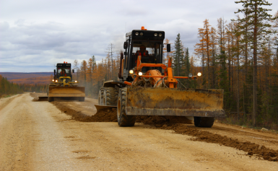
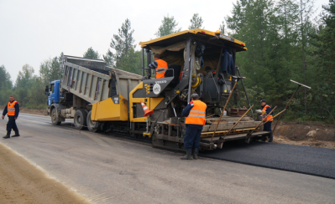
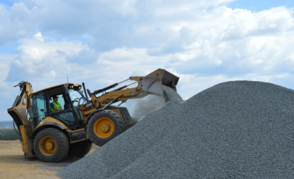
Объемы работ по ремонту
и капитальному ремонту автодороги А-360 «Лена»
в Республике Саха (Якутия)
2,756
млрд руб.
2,749
млрд руб.
76 км
71 км
1,336
млрд руб.
1,264
млрд руб.
47 км
33 км
ФАКТ
ФАКТ
ФАКТ
ПЛАН

Slide 4
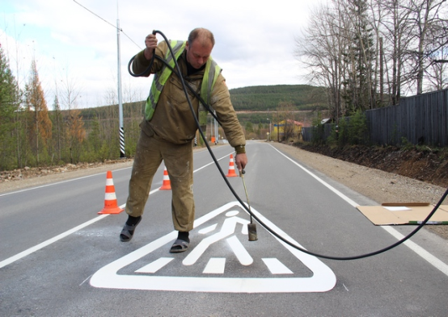
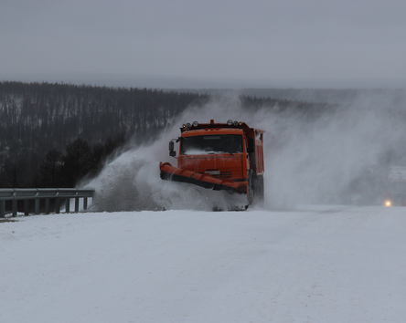
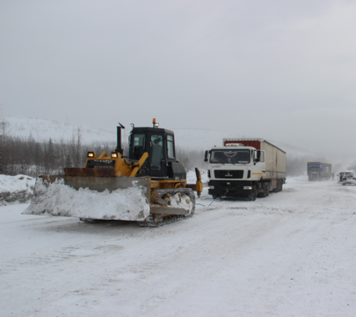
Объемы работ по содержанию автодороги А-360 «Лена»
в Республике Саха (Якутия)
1,162
млрд руб.
913,8
млн руб.
840,5
млн руб.
833,6
млн руб.
889 км
889 км
889 км
889 км
ФАКТ
ФАКТ
ФАКТ
ПЛАН

Slide 5
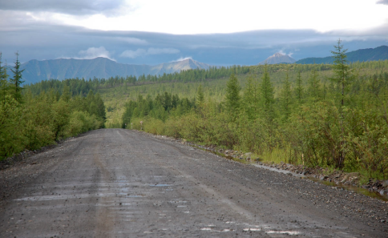
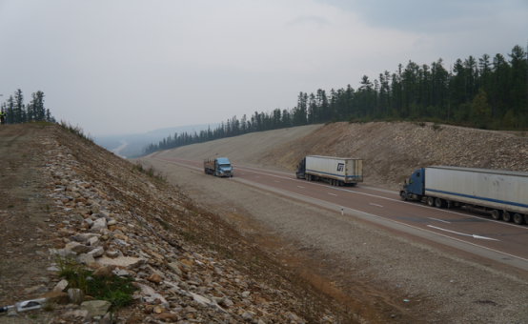
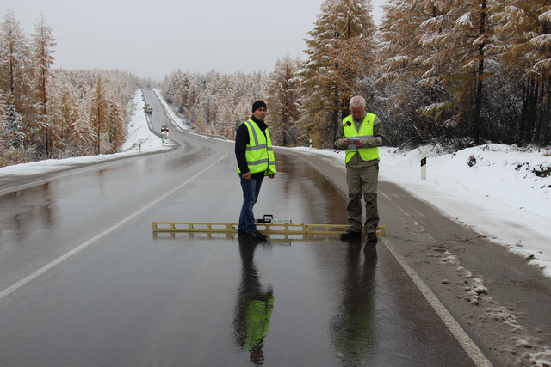
Протяженность участков
с асфальтобетонным и гравийным покрытием
от границы Республики Саха (Якутия) с Амурской областью до г. Алдан
381 км
Граница РС(Я)
г.Алдан

Slide 6
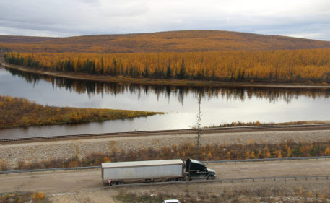
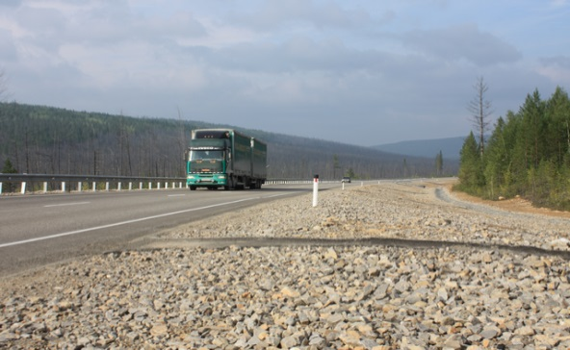
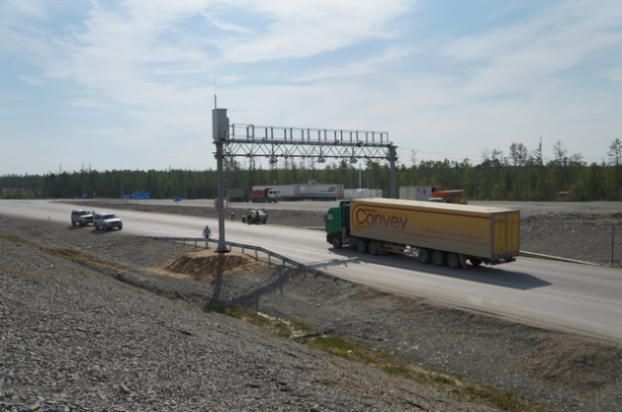
Протяженность участков с асфальтобетонным и гравийным покрытием между г. Алдан – п. Нижний Бестях
508 км
п. Нижний Бестях

Slide 7
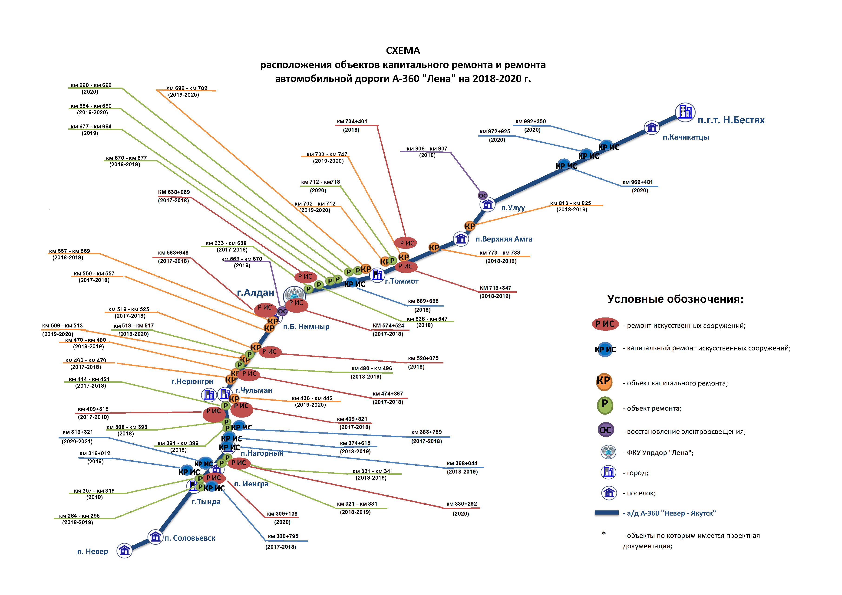
СХЕМА
расположения объектов капитального ремонта и ремонта
автомобильной дороги А-360 «Лена» в Республике Саха (Якутия)
на 2018 – 2020 г.

Slide 8
Актуализированные планы капитального ремонта действующей сети автомобильной дороги А-360 "Лена" Невер – Якутск в Республике Саха (Якутия) на 2018 г. и проектировки на 2019 - 2020 гг.
№ № п/п | Адрес объекта (км... - км...) | Объем работ |  | Сроки производства работ (год начала - год завершения) | Объемы финансирования, тыс. руб.
 |  | км | пог. м.
 | Республика Саха (Якутия), всего: | 109,111 |  |  | 7 103 376,783
1 | км 460+000 - км 470+000 | 9,602 |  | 2017 - 2018 | 381 794,724
2 | км 518+000 - км 525+000 | 7,592 |  | 2017 - 2018 | 284 842,556
3 | км 550+000 - км 557+000 | 6,382 |  | 2017 - 2018 | 390 911,79
4 | км 470+000 - км 480+000 | 9,640 |  | 2018 - 2019 | 606 209,62
5 | км 557+000 - км 568+870 | 11,330 |  | 2018 - 2019 | 706 491,99
6 | км 773+645 - км 783+000 | 9,168 |  | 2018 - 2019 | 610 619,21
7 | км 813+000 - км 825+000 | 12,538 |  | 2018 - 2019 | 1 027 190,62
8 | км 696+000 - км 702+000 | 6,000 |  | 2019 - 2020 | 433 325,49
9 | км 436+054 - км 441+848 | 6,449 |  | 2019 - 2020 | 465 752,7
10 | км 506+000 - км 513+000 | 7,000 |  | 2019 - 2020 | 505 546,405
11 | км 702+000 - км 712+000 | 10,560 |  | 2019 - 2020 | 762 652,893
12 | км 733+000 - км 747+000 | 12,850 |  | 2019 - 2020 | 928 038,785

Slide 9
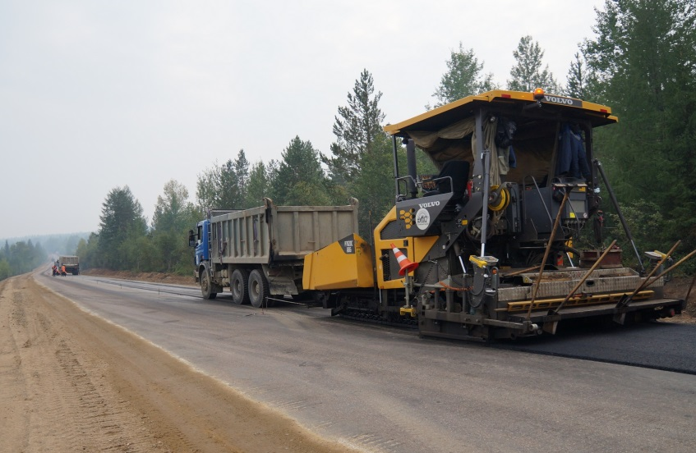
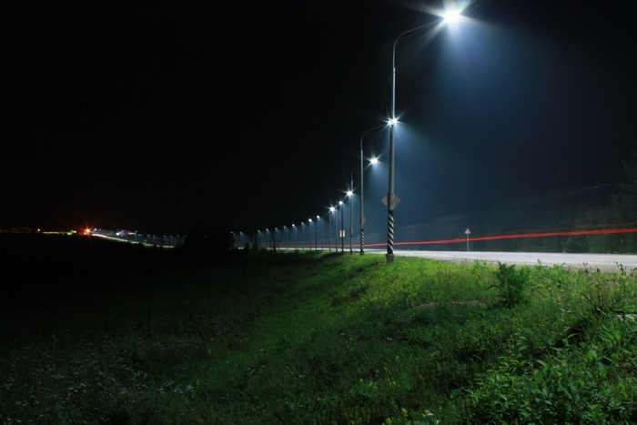
Актуализированные планы ремонта на действующей сети автомобильной дороги А-360 "Лена" Невер - Якутск в Республике Саха (Якутия) на 2018 г. и проектировки на 2019 - 2020 гг.
№ № п/п | Адрес объекта (км... - км...) | Объем работ |  | Сроки производства работ (год начала - год завершения) | Объемы финансирования, тыс. руб.
 |  | км | пог. м.
 | Республика Саха (Якутия), всего: | 131,486 |  |  | 3 592 513,354
1 | км 414+000 - км 421+020 | 7,183 |  | 2017 - 2018 | 180 137,018
2 | км 633+000 - км 638+700 | 5,690 |  | 2017 - 2018 | 103 113,243
3 | км 307+000 - км 319+250 | 13,198 |  | 2018 | 371 723,815
4 | км 381+000 - км 388+000 | 6,950 |  | 2018 | 188 923,894
5 | км 388+000 - км 393+500 | 5,211 |  | 2018 | 127 770,028
6 | км 638+740 - км 647+400 | 9,035 |  | 2018 | 187 068,753
7 | Восстановление искусственного освещения автомобильной дороги А-360 «Лена» Невер - Якутск на участке км 569+000 - км 569+835 |  |  | 2018 | 11 763,62
8 | Восстановление искусственного освещения автомобильной дороги А-360 «Лена» Невер - Якутск на участке км 906+680 - км 907+649 |  |  | 2018 | 18 011,53
9 | км 284+000- км 295+000 | 10,687 |  | 2018 - 2019 | 304 579,5
10 | км 321+000 - км 331+000 | 10,000 |  | 2018 - 2019 | 285 000
11 | км 331+000- км 341+000 | 9,936 |  | 2018 - 2019 | 28 3176
12 | км 480+000-км 496+000 | 16,020 |  | 2018 - 2019 | 456 570
13 | км 670+000- км 677+000 | 8,436 |  | 2018 - 2019 | 240 426
14 | км 677+000-км 684+000 | 7,000 |  | 2019 | 208 832,136
15 | км 513+000- км 517+140 | 4,140 |  | 2019 - 2020 | 89 449,625
16 | км 684+000- км 690+000 | 6,000 |  | 2019 - 2020 | 178 998,974
17 | км 690+000- км 696+000 | 6,000 |  | 2020 | 178 484,609
18 | км 712+000- км 718+000 | 6,000 |  | 2020 | 178 484,609

Slide 10
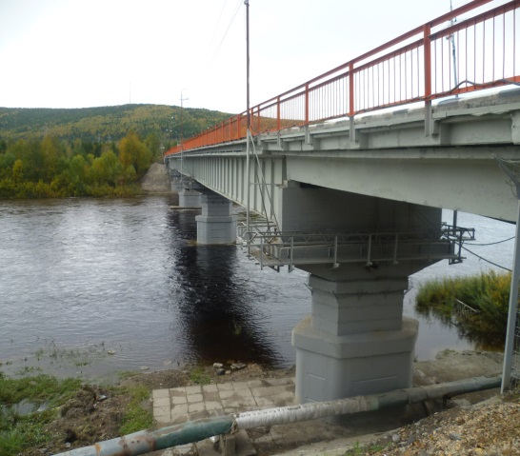
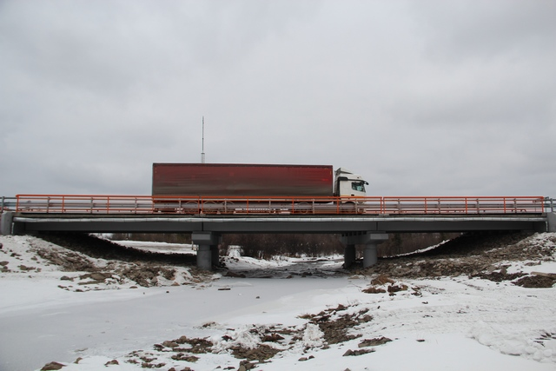
Актуализированные планы капитального ремонта ИССО на действующей сети автомобильной дороги А-360 "Лена" Невер – Якутск в Республике Саха (Якутия) на 2018 г. и проектировки на 2019 - 2020 гг.
№ № п/п | Адрес объекта (км... - км...) | Объем работ |  | Сроки производства работ (год начала - год завершения) | Объемы финансирования, тыс. руб.
 |  | км | пог. м.
 | Капитальный ремонт искусственных сооружений, всего: |  | 194,830 |  | 453 701,769
19 | Мост через реку Ороченка на км 300+795 |  | 12,00 | 2017 - 2018 | 22 896,649
20 | Мост через ручей на км 383+759 |  | 6,50 | 2017 - 2018 | 31 270,75
21 | Мост через ручей Шахтёрка на км 316+012 |  | 6,20 | 2018 | 11 200,844
22 | Капитальный ремонт моста через ручей Кайла на км 689+695 |  | 6,00 | 2018 | 16 806,684
23 | Капитальный ремонт моста через ручей на км 368+044 |  | 6,00 | 2018 - 2019 | 25 180,212
24 | Капитальный ремонт моста через ручей на км 374+615 |  | 6,00 | 2018 - 2019 | 17 434,634
25 | Капитальный ремонт мостового перехода через ручей на км 969+481 |  | 6,17 | 2020 | 23 801,139
26 | Капитальный ремонт мостового перехода через ручей на км 972+925 |  | 12,46 | 2020 | 37 967,941
27 | Капитальный ремонт мостового перехода через ручей на км 992+350 |  | 6,27 | 2020 | 24 105,858
28 | Капитальный ремонт моста через реку Иенгра на км 319+321 |  | 127,23 | 2020-2021 | 243 037,058

Slide 11
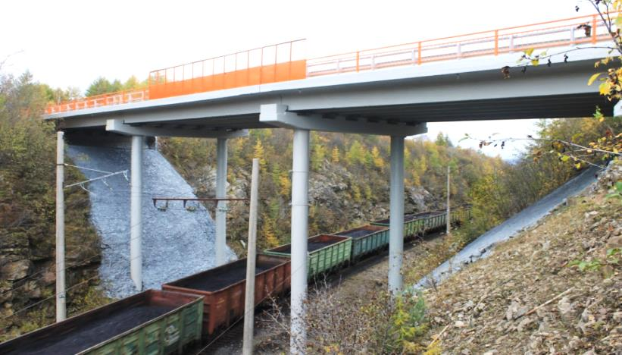
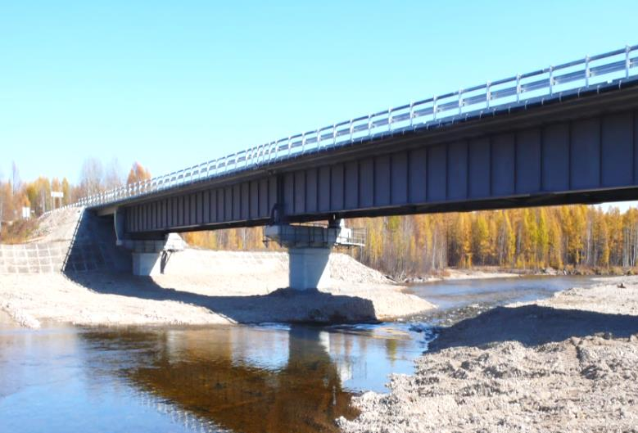
Актуализированные планы капитального ремонта на действующей сети автомобильной дороги А-360 "Лена" Невер – Якутск в Республике Саха (Якутия) на 2018 г. и проектировки на 2019 - 2020 гг.
№ № п/п | Адрес объекта (км... - км...) | Объем работ |  | Сроки производства работ (год начала - год завершения) | Объемы финансирования, тыс. руб.
 |  | км | пог. м.
 | Республика Саха (Якутия), ремонт искусственных сооружений, всего: |  | 553,920 |  | 454 745,203
29 | Ремонт путепровода через железную дорогу Беркакит-Алдан-Томмот на км 409+315 |  | 86,20 | 2017 - 2018 | 36 037,165
30 | Ремонт моста через ручей Раздольный на км 439+821 |  | 42,76 | 2017 - 2018 | 29 073,617
31 | Ремонт моста через реку Б.Хатыми на км 474+867 |  | 79,58 | 2017 - 2018 | 47 193,768
32 | Ремонт моста через реку Б.Нимныр на км 568+948 |  | 100,02 | 2017 - 2018 | 80 001,656
33 | Ремонт моста через ручей Еловый на км 574+524 |  | 6,55 | 2017 - 2018 | 8 963,211
34 | Ремонт моста через реку Орто-Сала на км 638+069 |  | 36,73 | 2017 - 2018 | 28 244,779
35 | Мост через ручей Ефимовка на км 520+075 |  | 7,60 | 2018 | 18 139,452
36 | Ремонт моста через реку Хаамыыгаан на км 734+401 |  | 42,58 | 2018 | 44 861,436
37 | Ремонт моста через реку Якутский Укулан на км 719+347 |  | 48,55 | 2018 - 2019 | 43 890,701
38 | Ремонт моста через ручей Холодникан на км 309+138 |  | 60,80 | 2020 | 69 618,158
39 | Ремонт моста через ручей Горбылях на км 330+292 |  | 42,55 | 2020 | 48 721,26

Slide 12
ФКУ Упрдор «Лена»
ФКУ Упрдор «Лена»

Slide 13
ФКУ Упрдор «Лена»

